Slide 1


Agilidade no Inter
O time é lento, será?
Carlos Pedrosa
Kraysler Castro
TDC-BH
2019

Slide 2
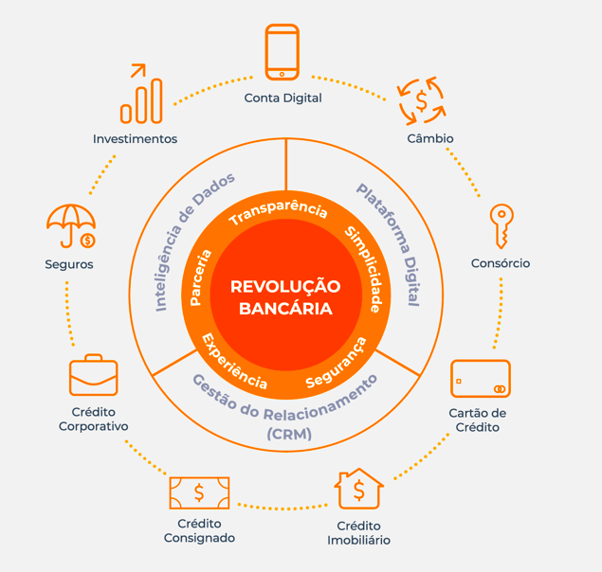


Slide 3


Jornada da Transformação Ágil
Tecnologia
Nuvem
Pessoas
Processos
Disrupção
SecDevOps

Slide 4








Desafios
Comunicação eficiente
Diminuir distâncias
Acabar os silos
Cultura ágil
Entregas menores com mais valor
Eficiência, transparência, flexibilidade
Produtos digitais
Best UX
Time to market
Security by design
Scalable
Customer Centric
Fomentar a cultura de inovação
Pensar digital
Engajamento
SecDevOps
Everybody codes
CI/CD

Slide 5

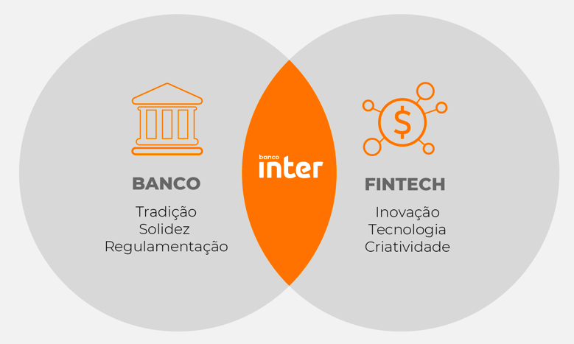
O projeto
Governança
ITSM
Kanban
Projetos
Banco Central
Softwares reconhecidos no mercado Financeiro
Disrupção
CI/CD
Scrum
Micro Services
Expertise e desenvolvimento interno
44 Squads
45 Linhas de negócios
7 Comitês
260 Mudanças/Mês
38 Sprints ativos
+2M Downloads APP 2019

Slide 6
Lições aprendidas
A transformação ágil não acontece de forma orgânica, é preciso pessoas, processos, métodos
Reconhecimento do status atual
Formação e capacitação dos times
Gerenciamento da mudança é essencial
Canais de comunicação mais integrados
Mindset colaborativo

Slide 7
Próximos passos
Investir nas pessoas
Buscar automação nos pipelines
Métricas e indicadores mais claros
Tuning dos sprints e dos times

Slide 8
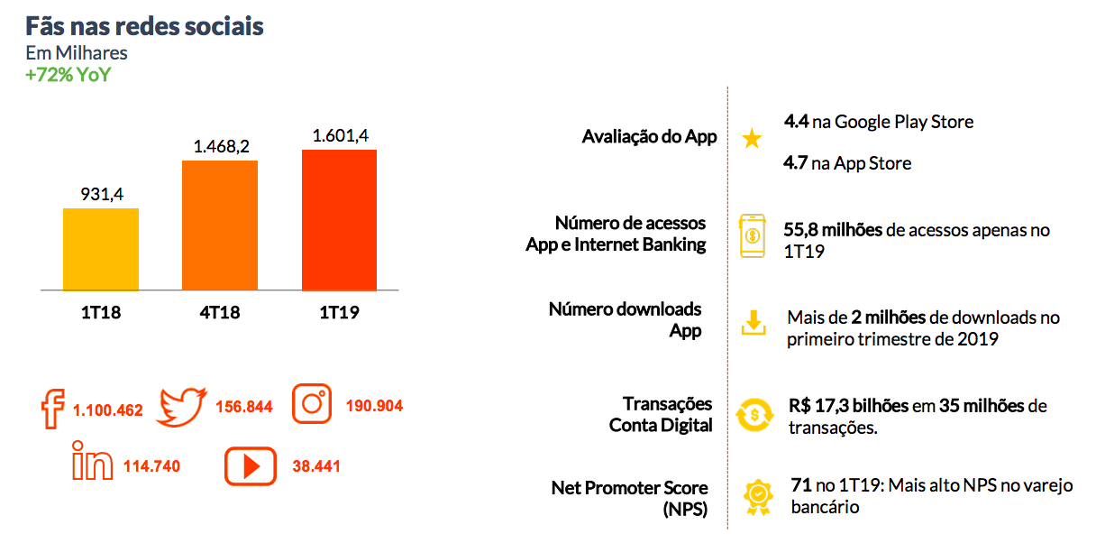
Resultados

Slide 9
“A direção é mais importante que a velocidade.”
Princípios de gestão da Toyota ®

Slide 10
Waterfall
Mede o esforço em homem/hora
Escreve muita especificação funcional
Reuniões, reuniões e reuniões
Projetos geralmente grandes
Muita alteração de escopo
A mesma coisa S.A.

Slide 11
Waterfall
Mede o esforço em homem/hora
Escreve muita especificação funcional
Reuniões, reuniões e reuniões
Projetos geralmente grandes
Muita alteração de escopo
Opinião do cliente: A entrega sempre está atrasada
A mesma coisa S.A.

Slide 12
Scrum / Kanban / Spotify / etc.
Mede em burndown / leadtime, throughput, CFD, etc.
Escrevem histórias
Ritos, ritos, ritos e reuniões
Entregam MVPs
Sou Ágil S.A.

Slide 13
Scrum / Kanban / Spotify / etc.
Mede em burndown / leadtime, throughput, CFD, etc.
Escrevem histórias
Ritos, ritos, ritos e reuniões
Entregam MVPs
Opinião do cliente: O time é lento
Sou Ágil S.A.

Slide 14
Opinião do cliente
X
A mesma coisa S.A.
Sou Ágil S.A.
A entrega sempre está atrasada
O time é lento

Slide 15
Problemas comuns
Falta de priorização entre as áreas da empresa
Solicitar aprovação para algo que 100% das vezes são aprovadas
Início de desenvolvimento sem escopo definido
Muita alteração de escopo
Trabalhar em muitos projetos ao mesmo tempo
Desenvolvimento de “Jaquês”

Slide 16
“Enquanto você não resolver o problema, ele continuará rindo de você!”
Rodrigo Yoshima

Slide 17

“Enquanto você não resolver o problema, ele continuará rindo de você!”
Rodrigo Yoshima

Slide 18
O que ainda está de errado?

Slide 19
O que ainda está de errado?
A análise foi feita com base no pedido do cliente e não no problema raiz 👎🏻

Slide 20
O que ainda está de errado?
A análise foi feita com base no pedido do cliente e não no problema raiz 👎🏻
Entenda a jornada do cliente 👍🏻

Slide 21
O que ainda está de errado?
A análise foi feita com base no pedido do cliente e não no problema raiz 👎🏻
Entenda a jornada do cliente 👍🏻
Crie soluções que resolva o problema raiz 👍🏻

Slide 22
Pedido do cliente
Quero que dispare um alarme toda vez que arrombarem o meu carro

Slide 23
Pedido do cliente
Quero que dispare um alarme toda vez que arrombarem o meu carro
Solução pensada no pedido
Dispositivo que dispara um alarme sonoro se o carro for aberto indevidamente

Slide 24
Pedido do cliente
Quero que dispare um alarme toda vez que arrombarem o meu carro
Solução pensada no pedido
Dispositivo que dispara um alarme sonoro se o carro for aberto indevidamente
Jornada do cliente
(...) cliente estaciona o carro a 3 quarteirões do seu local de trabalho e só o busca ao final do dia (...)

Slide 25
Pedido do cliente
Quero que dispare um alarme toda vez que arrombarem o meu carro
Solução pensada no pedido
Dispositivo que dispara um alarme sonoro se o carro for aberto indevidamente
Jornada do cliente
(...) cliente estaciona o carro a 3 quarteirões do seu local de trabalho e só o busca ao final do dia (...)
Problema raiz
O carro ser arrombado ou furtado quando não estou por perto

Slide 26
Pedido do cliente
Quero que dispare um alarme toda vez que arrombarem o meu carro
Solução pensada no pedido
Dispositivo que dispara um alarme sonoro se o carro for aberto indevidamente
Jornada do cliente
(...) cliente estaciona o carro a 3 quarteirões do seu local de trabalho e só o busca ao final do dia (...)
Problema raiz
O carro ser arrombado ou furtado quando não estou por perto
Solução pensada no problema
Dispositivo que só permita que o carro ligue se o telefone estiver próximo, ou que seja autorizado;
Caso o veículo seja arrombado, serei notificado por aplicativo;
Carro rastreado via aplicativo;

Slide 27
Recapitulando…
“A direção é mais importante que a velocidade.”
Princípios de gestão da Toyota

Slide 28
Resolva
Problema raiz = Correção de direção
+
Problemas comuns = Correção da velocidade
Falta de priorização entre as áreas da empresa
Solicitar aprovação para algo que 100% das vezes são aprovadas
Início de desenvolvimento sem escopo definido
Muita alteração de escopo
Trabalhar em muitos projetos ao mesmo tempo
Desenvolvimento de “Jaquês”

Slide 29
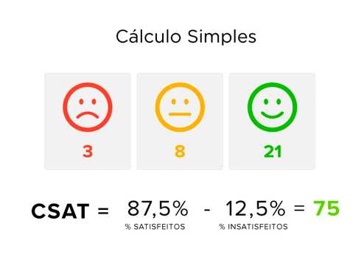

Métricas
Controle de direção – CSAT
(Customer Satisfaction Score / Pontuação de Satisfação do Cliente)
Como você avaliaria sua experiência com a nossa empresa?
X

Slide 30
Métricas
Controle de velocidade - Leadtime

Slide 31
Métricas
Controle de velocidade - Throughput

Slide 32
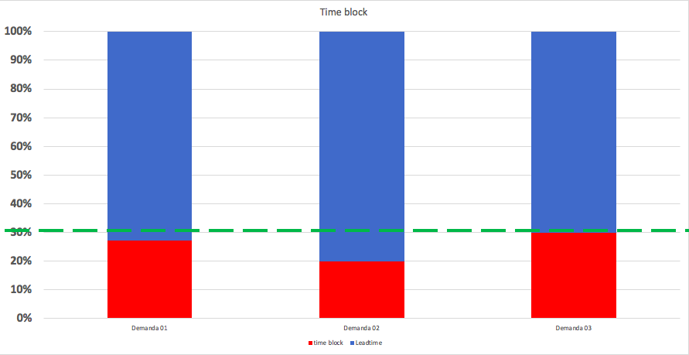
Métricas
Controle de velocidade - Impedimentos

Slide 33
Um time sem entrega de valor é a definição clara de uma gestão sem direção

Slide 34
Lembrarei de você…

Slide 35
Contatos:
Kraysler Castro
Linkedln: www.linkedin.com/in/kraysler
E-mail: kraysler.castro@bancointer.com.br
Carlos Pedrosa
Linkedln: www.linkedin.com/in/carlos-pedrosa-77b88831
E-mail: carlos.pedrosa@bancointer.com.br
Fontes:
12/06/2019 https://medium.com/luizalabs/métricas-ágeis-o-que-o-lead-time-e-o-throughput-revelam-para-nós-587ba0add2b2
12/06/2019 https://br.atlassian.com/
12/06/2019 http://blog.gorilaapp.com.br/csat-satisfacao-do-cliente/

Slide 36


